Slide 1

  Philippe Devaud, conseiller en informatique (Ing. HES), Centre fri-tic

Slide 2
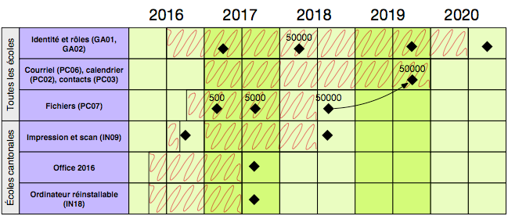

Roadmap

Slide 3

  Philippe Devaud, conseiller en informatique (Ing. HES), Centre fri-tic

Slide 4



Speichern
Synchronisieren
Teilen

Slide 5
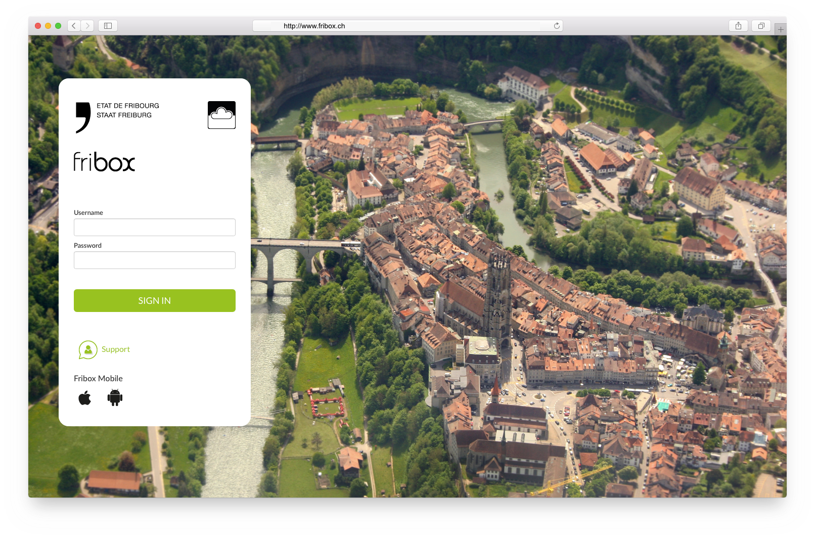

Slide 6


Umfang ~5000 Personen (FR/DE)
Kantonale Computer-Kennung (HAE) edufr.ch oder fr.ch
wird erstellt

Slide 7







und Ihre Dokumente
Konto fribox
vorname.name@edufr.ch
vorname.name@fr.ch
Entspricht dem Datenschutz
Verschlüsselte Daten
Datacenter in der Schweiz
50 GB
30 Tage
Webseite
Disk (webdav)
Sync-Agent

Slide 8

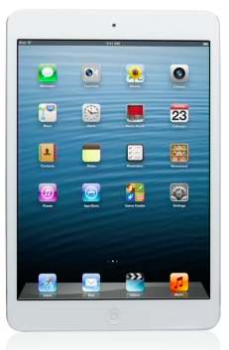

und die unterstützten Geräte
Schule
Zuhause
Bis zu 5 Geräte synchron

Slide 9
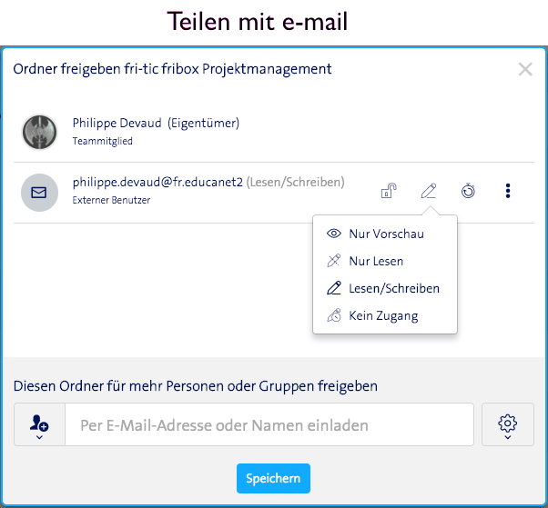
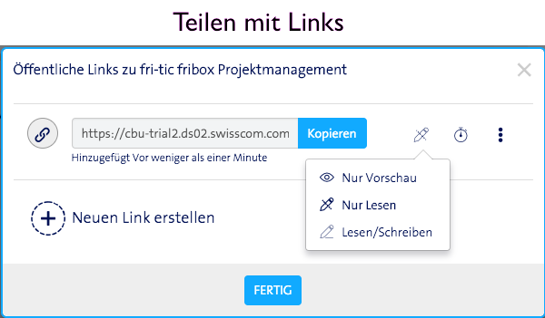
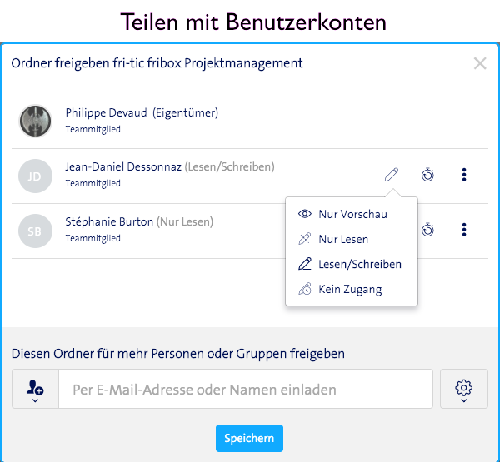

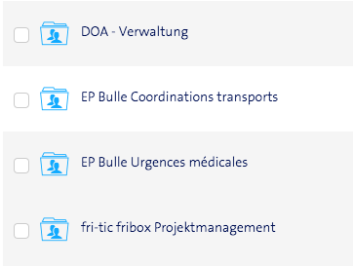
und teilen
3 Möglichkeiten zu teilen (die nach Belieben vom Benutzer kombiniert werden können)
fri-tic fribox Projektmanagement

Slide 10
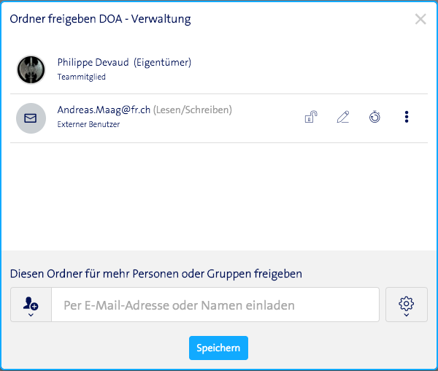
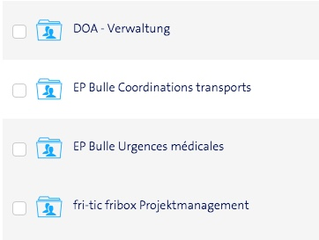
und institutionelles Teilen
DOA - Verwaltung
Online-Konsultation
Informierte Sharing E-Mail
Optional Synchronisation

Slide 11
Erhältlich ab 15. August 2017
Speichern
Synchronisieren
Teilen

Slide 12
Vielen Dank für Ihre Aufmerksamkeit
Fragen ?

Slide 13


StoreBox Swisscom
Obligatoire
fri-tic
Compte StoreBox
prénom.nom@edufr.ch
prénom.nom@fr.ch
Conforme protection des données
Données encryptées
Datacenter en Suisse
DICS (fr.ch)
SAML
Données « publiques »
Données de « projets »
Données personnelles
AD
EmpowerID
Domaine @edufr.ch
Domaine @fr.ch
Obligatoire
fri-tic
DICS (fr.ch)
Ecoles professionnelles
Secondaire 2
Site Web
Monter un disque (webdav)
Agent de synchronisation

Slide 14
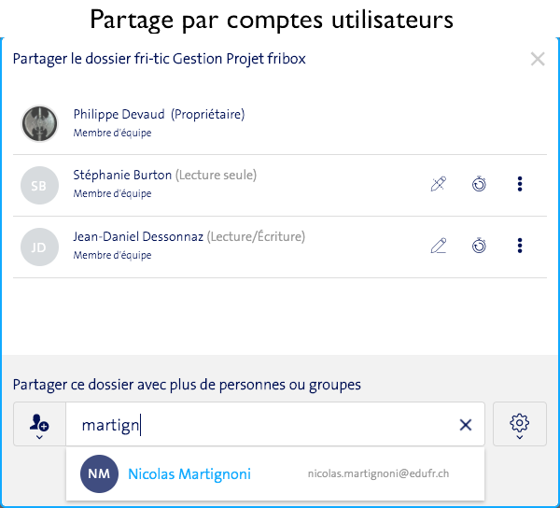
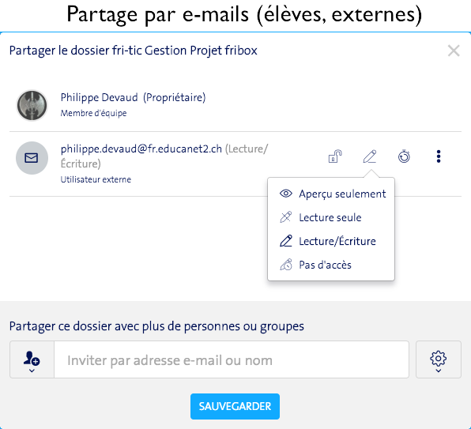
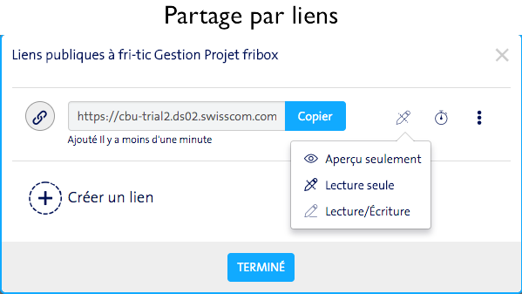
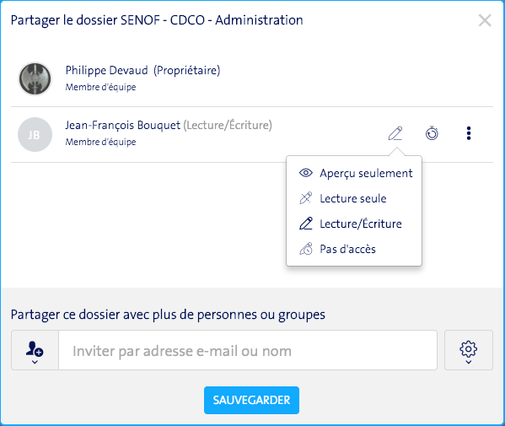
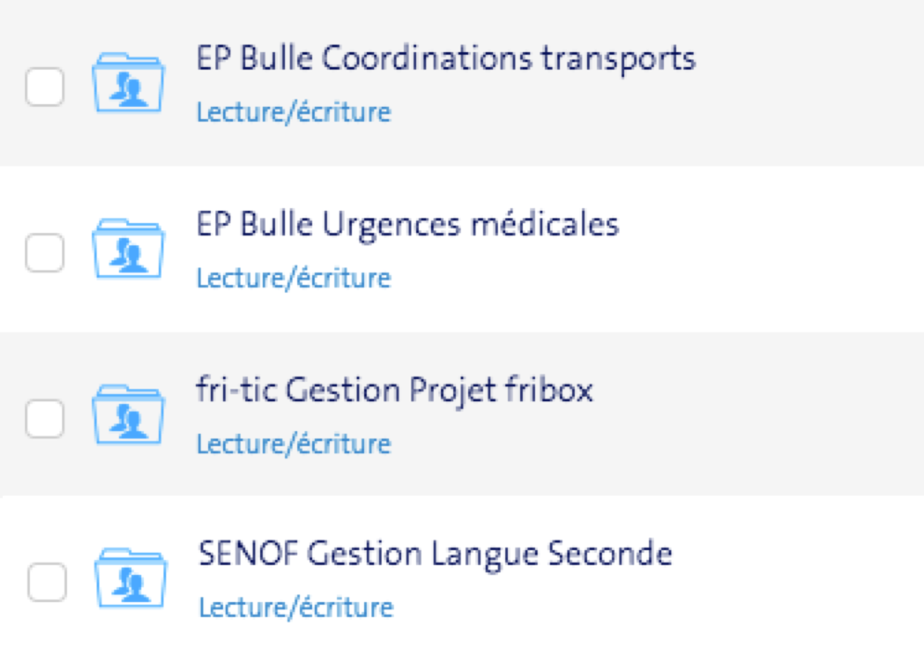

Slide 15
StoreBox Swisscom
Obligatoire
fri-tic
DICS (fr.ch)
Authentification
5000 personnes
sur notre infrastructure
AD
EmpowerID
Obligatoire
fri-tic
DICS (fr.ch)
Secondaire 2
Ecoles professionnelles

Slide 16
StoreBox Swisscom
Obligatoire
fri-tic
Compte StoreBox
prénom.nom@edufr.ch
prénom.nom@fr.ch
DICS (fr.ch)
SAML
AD
EmpowerID
Domaine @edufr.ch
Domaine @fr.ch
Obligatoire
fri-tic
DICS (fr.ch)
Ecoles professionnelles
Secondaire 2

